Slide 1

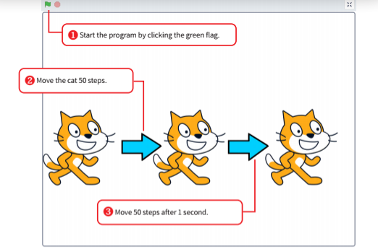
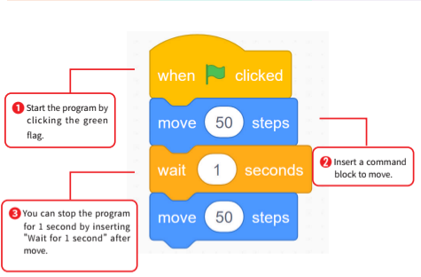
Scratch – Caiet de Activitati Nr 1 Level 1 A1: MISCARE
Bloc Miscare
Utilizati comanda in categoria Miscare – care contine toate miscarile figurilor (sprite). Muta Sprtie folosind “misca n pasi”
1. Start Program cu clik pe drapelul verde
2. Muta figura 50 pasi
3. Muta figura 50pasi dupa 1 secunda

Slide 2
Scratch – Caiet de Activitati Nr 1 Level 1 A2: MISCARE
Bloc Miscare
Utilizati comanda in categoria Miscare – care contine toate miscarile figurilor (sprite). Muta Sprtie folosind “misca n pasi”
1. Start Program cu clik pe drapelul verde
2. Muta figura 30 pasi
3. Muta figura 60pasi dupa 1 secunda
4. Muta figura 90 pasi dupa 1 sec

Slide 3
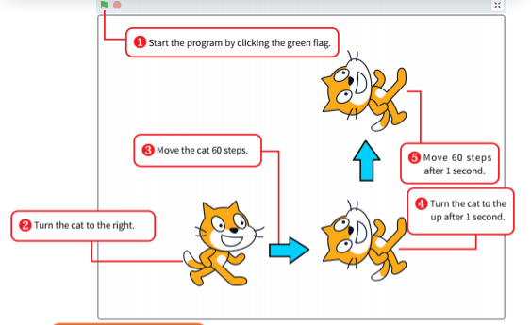
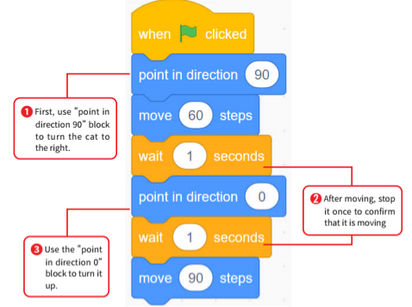
Scratch – Caiet de Activitati Nr 1 Level 1 A3: SPRE O DIRECTIE

Slide 4
Scratch – Caiet de Activitati Nr 1 Level 1
Scratch – Caiet de Activitati Nr 1 Level 1 A4: DIRECTIE

Slide 5
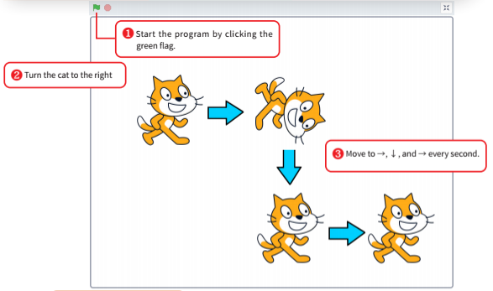
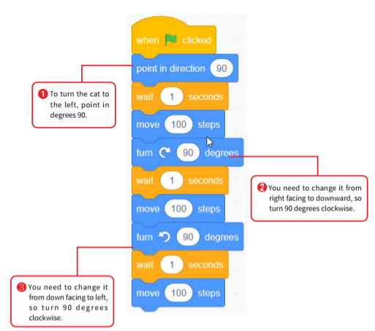
Scratch – Caiet de Activitati Nr 1 Level 1 A5: MISCARE ZIG ZAG

Slide 6
Scratch – Caiet de Activitati Nr 1 Level 1 A6: MISCARE IN CAREU

Slide 7
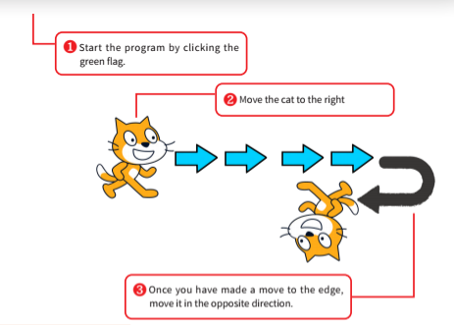
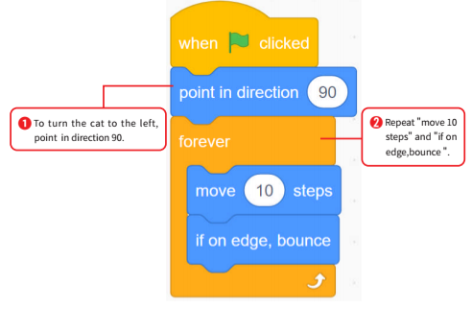
Scratch – Caiet de Activitati Nr 1 Level 1 A7: ANIMATIE STANGA DREAPTA

Slide 8
Scratch – Caiet de Activitati Nr 2 Level 1 A8: MISCARE IN UNGHI

Slide 9
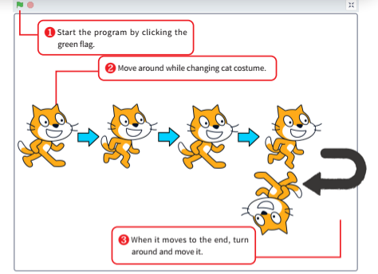
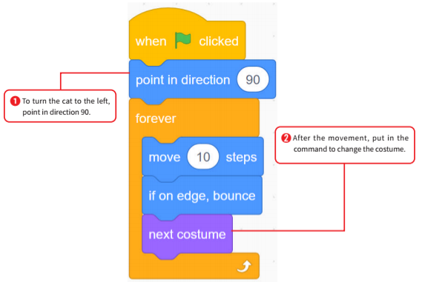
Scratch – Caiet de Activitati Nr 1 Level 1 A9: PLIMBARE

Slide 10
Scratch – Caiet de Activitati Nr 2 Level 1 A10: MAI MULTE COSTUME

Slide 11
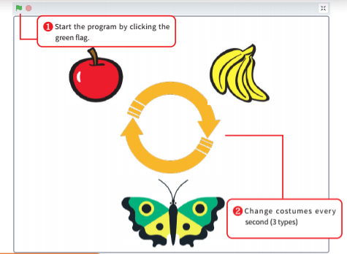
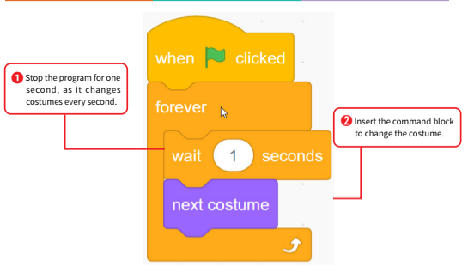
Scratch – Caiet de Activitati Nr 1 Level 1 A11: MAI MULTE COSTUME 2

Slide 12
Scratch – Caiet de Activitati Nr 2 Level 1 A12: MIAU SI MISCA

Slide 13
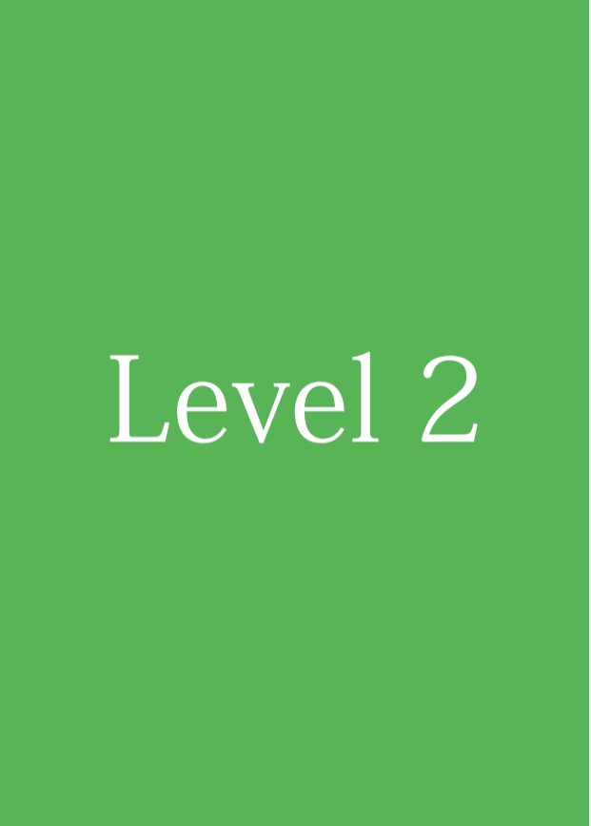
Scratch – Caiet de Activitati Nr 1 Level 2

Slide 14
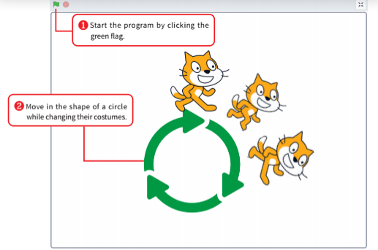
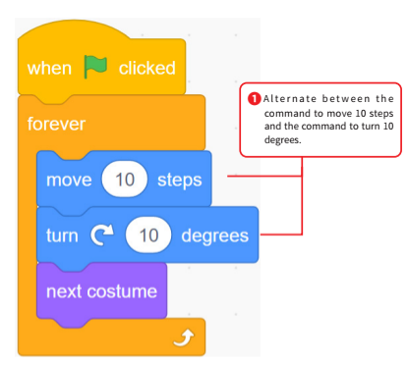
Scratch – Caiet de Activitati Nr 1 Level 2 A13: MISCARE IN CERC

Slide 15
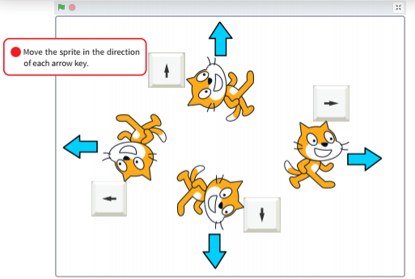
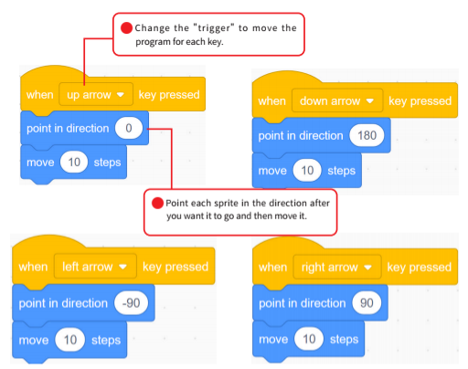
Scratch – Caiet de Activitati Nr 1 Level 2 A14: MISCARE CU SAGETI

Slide 16
Scratch – Caiet de Activitati Nr 1 Level 2 A15: CLICK SI MISCA

Slide 17
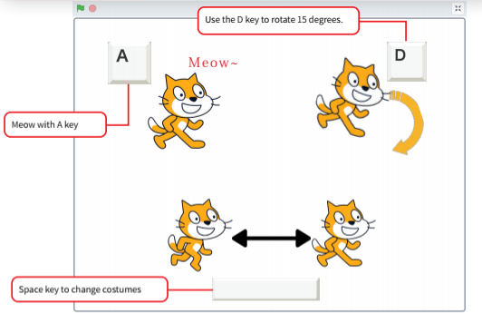
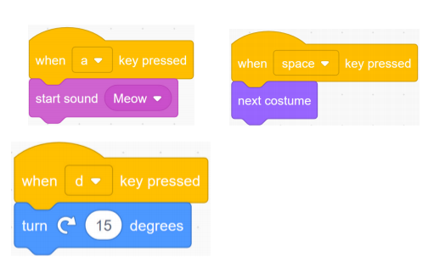
Scratch – Caiet de Activitati Nr 1 Level 2 A16:VARIATII INTRARI

Slide 18
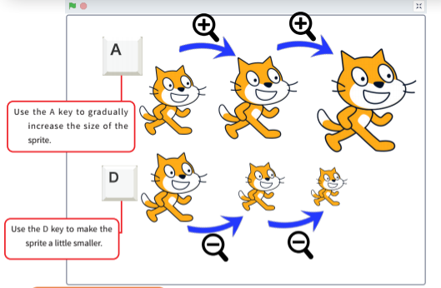
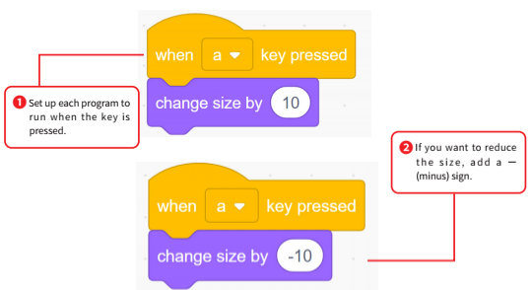
Scratch – Caiet de Activitati Nr 1 Level 2 A17: SCHIMBARE MARIME

Slide 19
Scratch – Caiet de Activitati Nr 1 Level 2 A18: MAI MARE CU MISCARE CERC

Slide 20
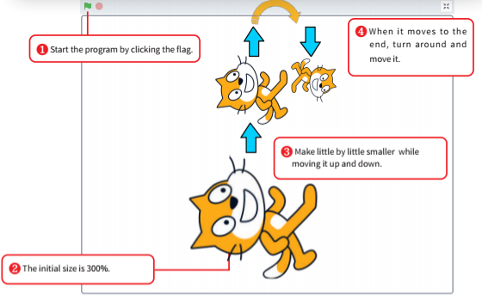
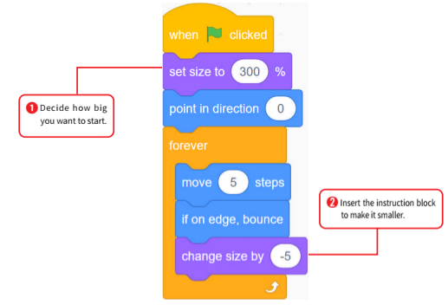
Scratch – Caiet de Activitati Nr 1 Level 2 A19: MAI MIC CU MISCARE IN CERC

Slide 21
Scratch – Caiet de Activitati Nr 1 Level 2 A20: flashing cu schimbare costum

Slide 22
Scratch – Caiet de Activitati Nr 1 Level 3 A21: ALEGE COSTUMUL

Slide 23
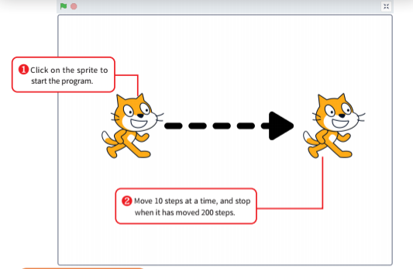
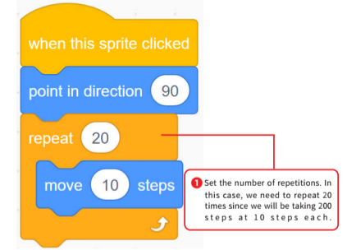
Scratch – Caiet de Activitati Nr 1 Level 3 A22: REPETITIE NUMAR FIX

Slide 24
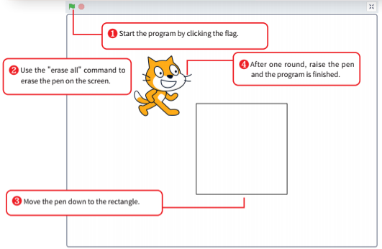
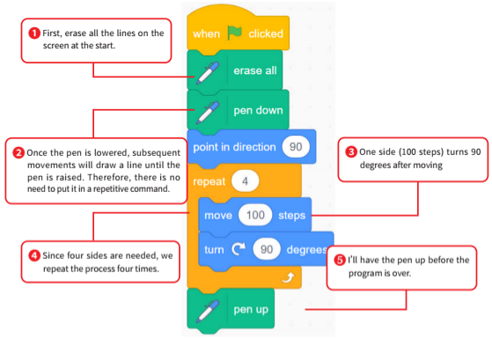
Scratch – Caiet de Activitati Nr 1 Level 3 A23: SA DESENAM UN DREPTUNGHI

Slide 25
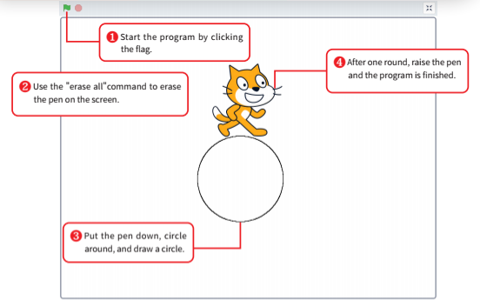
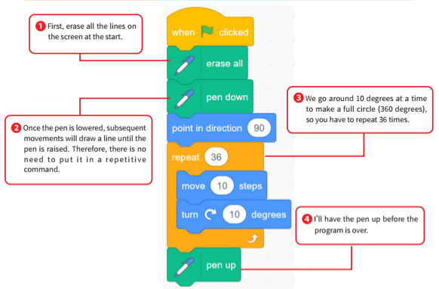
Scratch – Caiet de Activitati Nr 1 Level 3 A24:DESENEAZA UN CERC

Slide 26
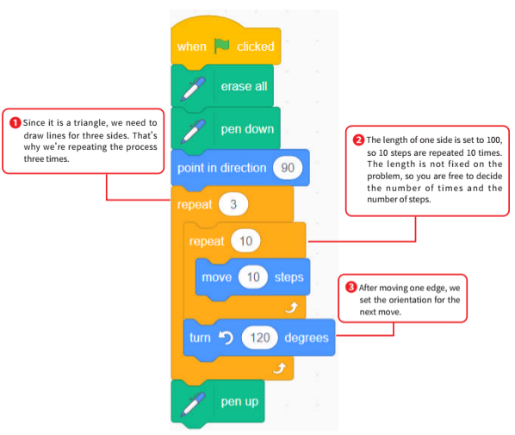
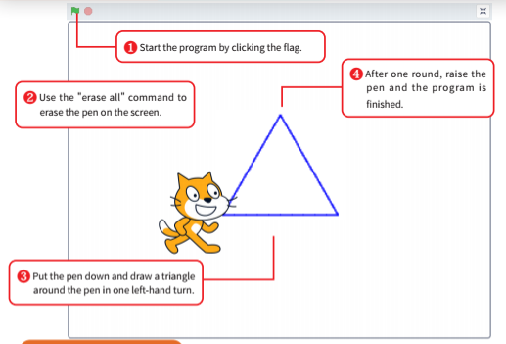
Scratch – Caiet de Activitati Nr 1 Level 3 A25:DESENEAZA UN TRIUNGHI

Slide 27
Scratch – Caiet de Activitati Nr 1 Level 3 A26:SA FACEM UN SALT

Slide 28
Scratch – Caiet de Activitati Nr 1 Level 3 A27:DESENEAZA O LINIE INTRERUPTA

Slide 29
Scratch – Caiet de Activitati Nr 1 Level 3 A28:DESENEAZA UN dublu CERC

Slide 30
Scratch – Caiet de Activitati Nr 1 Level 3 A29:DESENEAZA UN dublu CERC

Slide 31
Scratch – Caiet de Activitati Nr 1 Level 3 A30:DESENEAZA CERCURI VECINE

Slide 32
Scratch – Caiet de Activitati Nr 1 Level 3 A31: MAI MULTE FIGURI

Slide 33
Scratch – Caiet de Activitati Nr 1 Level 3 A32: SCHIMBA DECORUL

Slide 34
Scratch – Caiet de Activitati Nr 1 Level 3 A33: DECIZIE SA ATINGI FIGURA

Slide 35
Scratch – Caiet de Activitati Nr 1 Level 3 A34: SA TRIMITEM MAGIE

Slide 36
Scratch – Caiet de Activitati Nr 1 Level 3 A35: SA OPRIM PROGRAMUL

Slide 37
Scratch – Caiet de Activitati Nr 1 Level 3 A36: SA OPRIM PROGRAMUL

Slide 38
Scratch – Caiet de Activitati Nr 1 Level 3 A37: SA TARGEM CU BULGARI

Slide 39
Scratch – Caiet de Activitati Nr 1 Level 3 A38: SA MUTAM FIGURILE

Slide 40
Scratch – Caiet de Activitati Nr 1 Level 3 A39: JOC SIMPLU DE ARUNCAT CU BULGARI

Slide 41
Scratch – Caiet de Activitati Nr 1 Level 3 A40:UTILIZARE DE EFECTE

Slide 42
Scratch – Caiet de Activitati Nr 1 Level 3 A41: UTILIZARE EFECTE 2

Slide 43
Scratch – Caiet de Activitati Nr 1 Level 3 A42: DECIZII PE ATINGEREA CULORII

Slide 44
Scratch – Caiet de Activitati Nr 1 Level 3 A43: DECIZII PE ATINGEREA CULORII 2

Slide 45
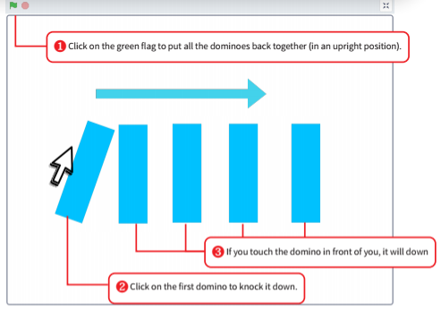
Scratch – Caiet de Activitati Nr 1 Level 3 A44: DOMINO

Slide 46
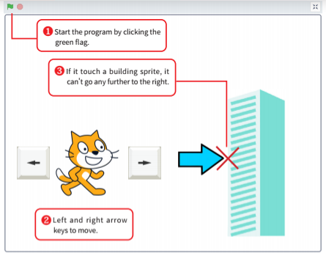
Scratch – Caiet de Activitati Nr 1 Level 3 A45: CIOCNIRE

Slide 47
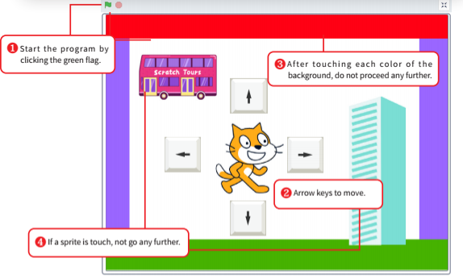
Scratch – Caiet de Activitati Nr 1 Level 3 A46: SA FACEM UN PROGRAM

Slide 48
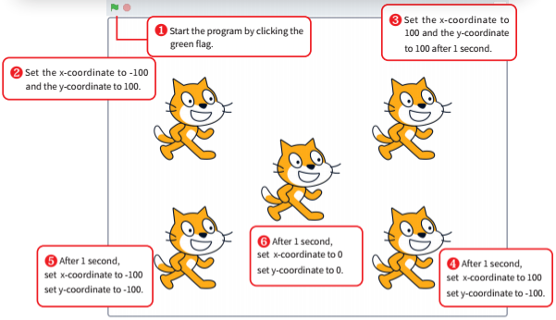
Scratch – Caiet de Activitati Nr 1 Level 3 A47: INTELEGE SISTEM COORDONATE

Slide 49
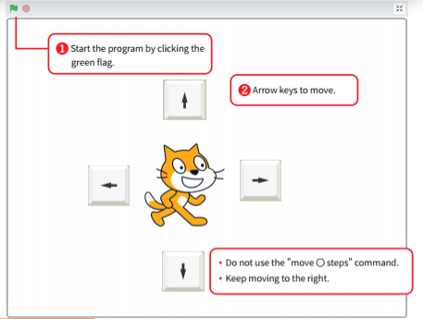
Scratch – Caiet de Activitati Nr 1 Level 3 A48: INTELEGE SISTEM COORDONATE 2

Slide 50
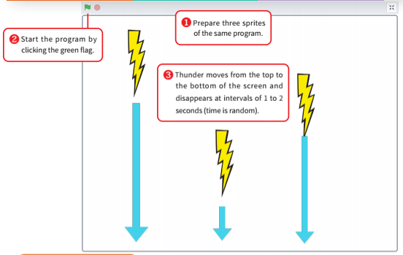
Scratch – Caiet de Activitati Nr 1 Level 3 A49: FULGERARE

